Slide 1
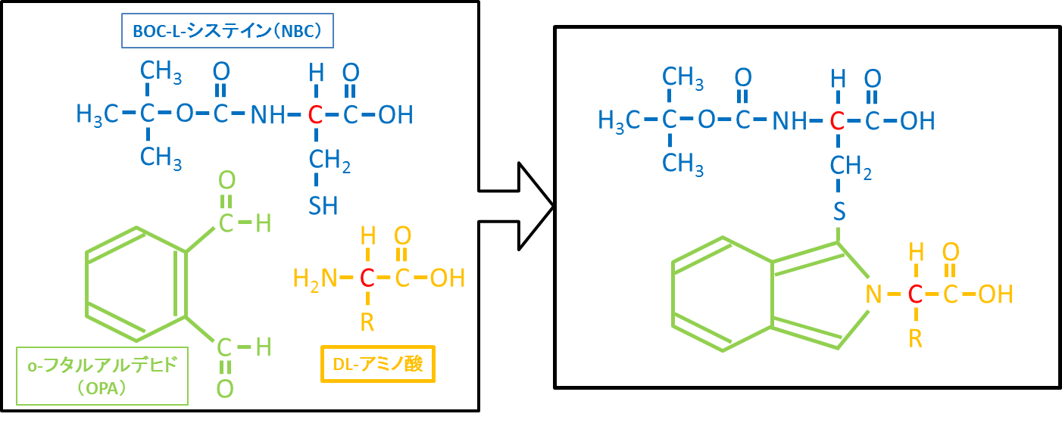
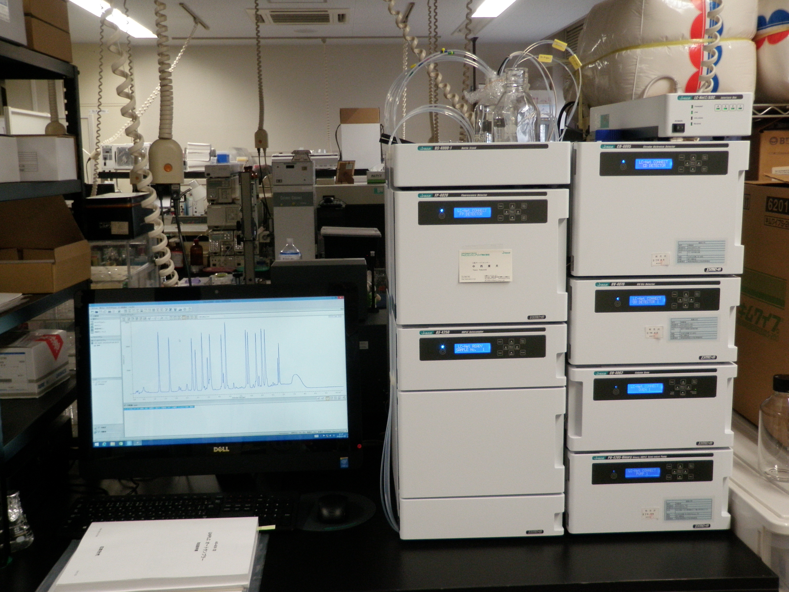
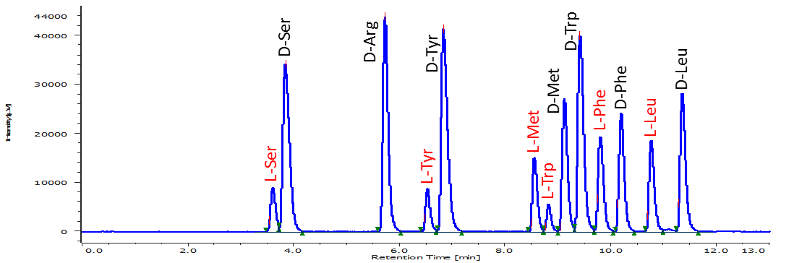

極限環境微生物酵素の機能構造と食品への応用
［キーワード：超好熱アーキア，アミノ酸ラセマーゼ，D-アミノ酸］ 准教授 川上竜巳
内容：
我々ヒトをはじめ、あらゆる生命のタンパク質はL-アミノ酸からできている。L-アミノ酸の鏡像異性体であるD-アミノ酸は、生命活動には必要ないアミノ酸と考えられてきた。しかし、多様な生物において、D-アミノ酸が生理現象や老化現象に関与する生理活性物質であることが最近の研究で明らかにされている。また、D-アミノ酸はL-アミノ酸に比べて甘みを示すものが多く、新たな甘味料としての可能性がある。アミノ酸のラセミ化反応を触媒するアミノ酸ラセマーゼを使えば、食品中のL-アミノ酸の一部をD-アミノ酸に変換して、新しい味を創ることもできる。
当研究室では、超好熱アーキアと呼ばれる、高温環境で生育する極限環境微生物を対象に、様々な酵素の解析を行ってきた。その超好熱アーキアから、新規なアミノ酸ラセマーゼを見出し、その機能的・構造的性質の解明を進めている。この酵素は、多様なアミノ酸に反応できるため、天然アミノ酸だけでなく、非天然アミノ酸の生産への利用も期待できる。
分析
コンタクト不良
DL-アミノ酸のジアステレオマー誘導体化と超高速HPLCによる分別定量
分野：農芸化学
専門：応用生物化学
E-mail: kawakami@tokushima-u.ac.jp
Tel: 088-656-7247
HP : http://web.ias.tokushima-u.ac.jp/kawakami/
超好熱アーキア由来アミノ酸ラセマーゼの活性解析

Slide 2
Functional and structural analysis of extremophilic enzymes
Associate professor, Ryushi Kawakami, Ph.D
Keywords:
Hyperthermophilic archaea
D-Amino acid
Amino acid racemase with broad substrate specificity
Functional analysis by HPLC
X-ray structural analysis
Application for foods
analysis
crack
コンタクト不良
Diastereoisomeric derivatization and detection of DL-amino acids
E-mail: kawakami@tokushima-u.ac.jp
Tel. +81-88-656-7247
Analysis of hyperthermophilic amino acid racemase

